Slide 1
모바일 FPS 게임 (Void Hunter AR)
AIR 이찬희
이창희
박효인

Slide 2
목차
프로젝트 목표 및 개요
시스템 구성도
주요 기능목록 및 설명
주요 알고리즘 및 설계 방법
팀원의 역할
데모 영상
질의 응답

Slide 3
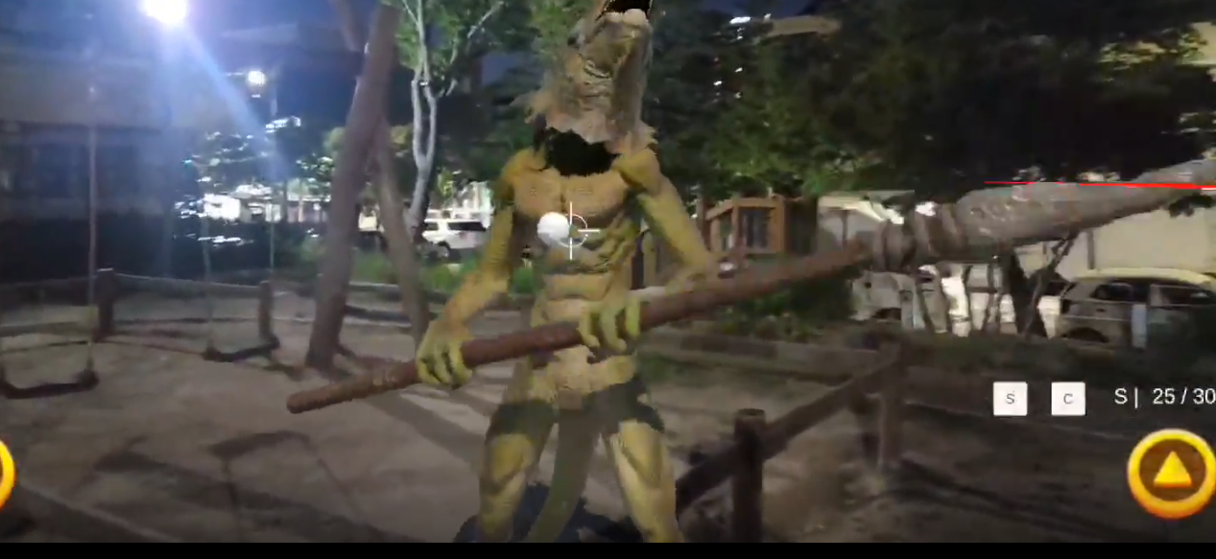
프로젝트 목표
현실과 가상의 경계가 없는 몰입감 제공
다양한 몬스터와 전투 전략 설계
탐험과 모험 요소 강화
성취감과 보상 시스템 설계

Slide 4
시스템 구성도
1.사용자 단말 (스마트폰)
AR 기능 및 FPS UI 렌더링
유저 입력 처리 (터치)
카메라를 통한 실시간 영상 캡처 및 처리
2.게임 클라이언트
몬스터 생성 및 배치 로직
무기 발사 및 충돌 판정 처리
UI 표시
3.AR 모듈 (ARCore/ARKit)
공간 매핑 및 평면 인식
현실 세계와 가상 오브젝트의 정합성 유지

Slide 5
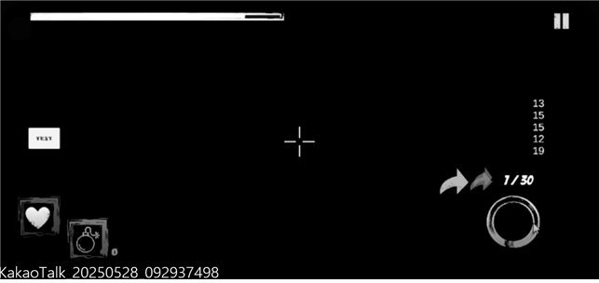
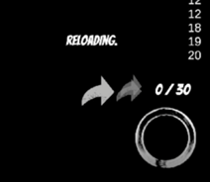
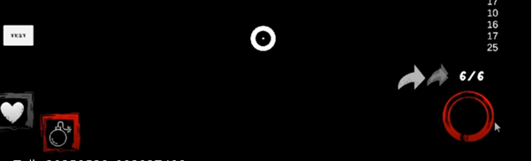
주요 기능목록 및 설명
상단 하얀 바 = 유저 HP
좌측 하단 상자 = 아이템 및 스킬
가운데 십자가 = 크로스헤어 (조준선)
우측 하단 = 원 : 발사버튼 , 위의 숫자는 장전된 탄 / 최대 탄 , 적중시 히트 로그
장전시 RELOADING이라는 문구 출력
아이템 사용시 발사 버튼이 아이템 칸 색과 동일하게 변색

Slide 6
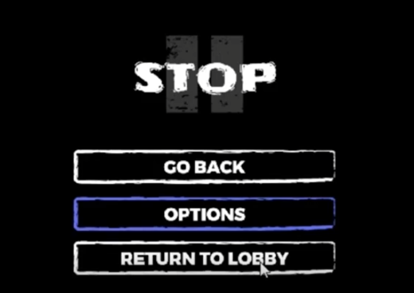

주요 기능목록 및 설명
일시정지 UI 및 설정 UI

Slide 7
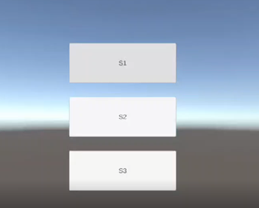
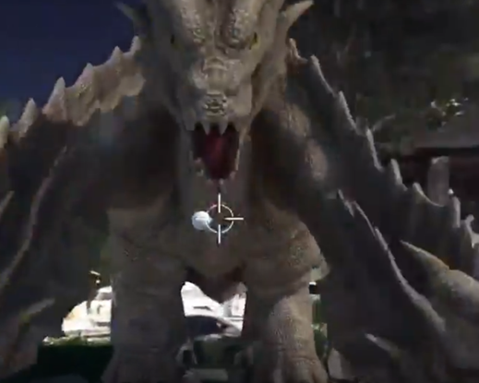
주요 기능목록 및 설명
​스테이지 단계 선택
몬스터 생성 및 발사

Slide 8
주요 알고리즘 및 설계 방법
2. UI
사용자의 시선의 흐름을 고려하여 인터페이스 위치를 조정.
색상 및 형태를 고려하여 인터페이스를 구성.
불필요한 UI 요소를 모조리 제거하고 가능한 범위 내에서 최소화(프레임 최적화)
다른 게임에서 어느 정도 보편적으로 사용되고 있는 모바일 HUD 양상을 참조.
버튼의 색상 및 크로스헤어의 모양을 모드에 따라 교체하는 방향으로 구성.
인터페이스는 색약과 같은 영향으로 불편함을 겪는 일이 없도록 최대한 흑백으로 구성.
1. 인게임
-벡터를 통한 이동
-계산된 벡터로 향하도록 회전
-추적 -> 공격 -> 사망의 순서로 상태가 전이되는 FSM구조로 동작함.
-NAV Mesh를 사용한 경로 탐색 대신에 단순한 이동 로직으로 모바일 환경에서의 성능 최적화
-애니메이션 키를 이용한 자연스러운 공격 쿨타임, 데미지 판정

Slide 9
향후 개선 사항
UI 부분
명중 위치에 따라 데미지 수치에 차등을 주는 방식을 채택
* 새로 입힌 데미지의 수치가 이전의 데미지 수치를 위로 밀어내며 최대 5개 까지만 영수증처럼 출력되는 것은 구현하였으나 화면을 일부 가림
-> 5초(임시)뒤 사라지도록 변경.
* 헤드샷 명중에 성공했을 경우 글씨의 색깔에 변화를 줌
-> 시간 부족
(2) 수류탄 투척 방식 변경
* 차징 방식을 사용하여 거리를 사용자가 리듬감 있게 조절할 수 있도록 변경 예정
-> 방향을 사용자가 바라보고 있는 방향을 기준으로 떨어지는 지점과의 거리만 생각하면 됨. + 포물선
* 투척 시점을 기준으로 정해진 시간 이후에 터지도록 설계.
-> 수류탄이 물체와 충돌했다고 바로 터지는 것이 아니기에 정해진 시간이 지난 후 터지도록 조정, 그 과정에서 물리엔진을 활용해 몬스터나 바닥에 충돌할 경우 튕겨져 나오도록 설정.
-> 차징 최대 상한선을 설정.
(3) 볼륨 설정 미구현
-> 사운드 소스를 찾는대로 바로 구현 예정.

Slide 10
향후 개선 사항
인게임 부분
헤드샷 등 추가적인 데미지 로직 미구현
-> 일정 부족, 당장 시연하기에는 우선순위가 낮다 생각하여 구현 대기중
몬스터의 다양성
->캡스톤디자인 1까지는 9마리가 목표. 하지만, 스테이지의 길이나 보스가 나오기 전까지 나올 몬스터를 생각하면 다양성이 떨어짐. 학기가 끝나고 난 후 추가적으로 제작 예정
몬스터 체력 및 공격력 밸런싱 미흡
-> 몬스터 구현이 아직 미완성되었기에 생긴 문제.

Slide 11
팀원의 역할
이찬희 : 게임 기획 및 인게임 밸런싱 및 UI 부분 기획 담당
이창희 : 인게임 로직 구현 및 개발 담당
박효인 : UI 구현 및 디자인 개발 담당

Slide 12
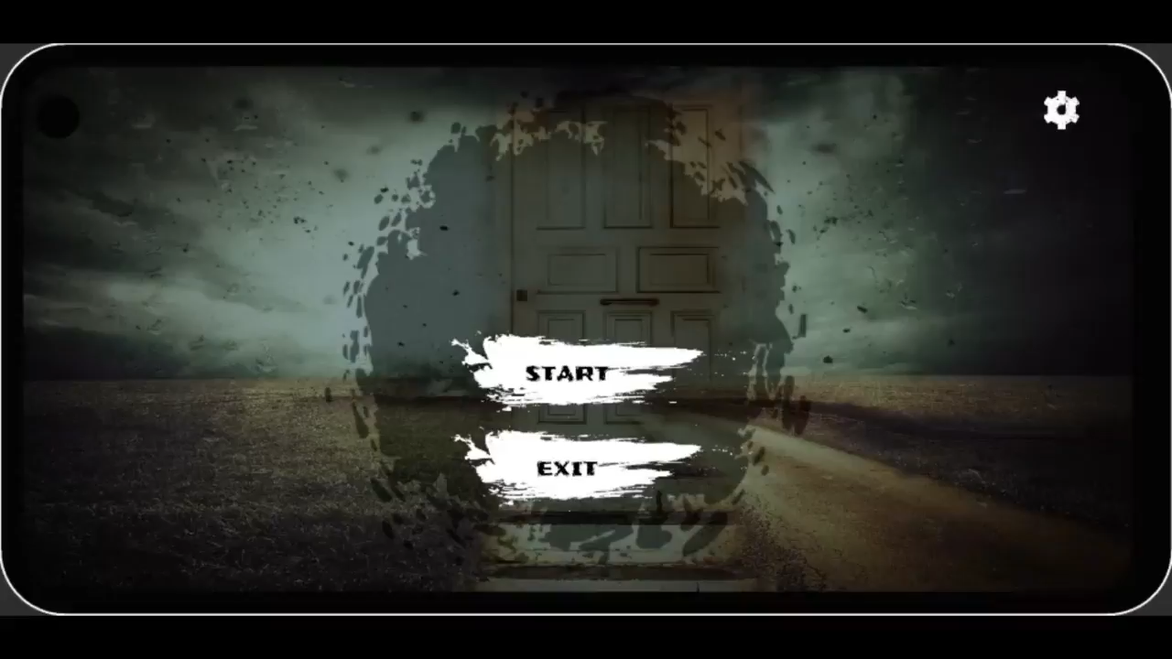
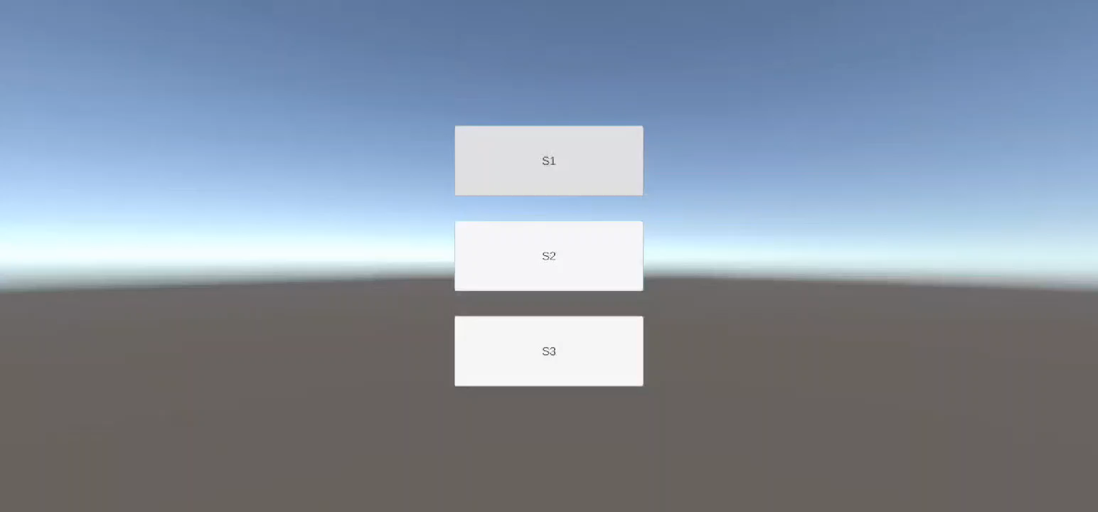
데모 영상
UI 인게임

Slide 13
질의 응답

